Slide 1
基礎オペレーションズリサーチ
第10回 ～在庫管理～
担当：蓮池隆

Slide 2
在庫管理はすごく重要！
テキスト
P.191～
例：コンビニでの品ぞろえ
お客さんは気まぐれ(全然来ない時もあれば，どっと来る時もあり)
だけど，いついっても品切れしてない
店のスペースは限られている
Q：どうやって品ぞろえを確保しているのか？

Slide 3
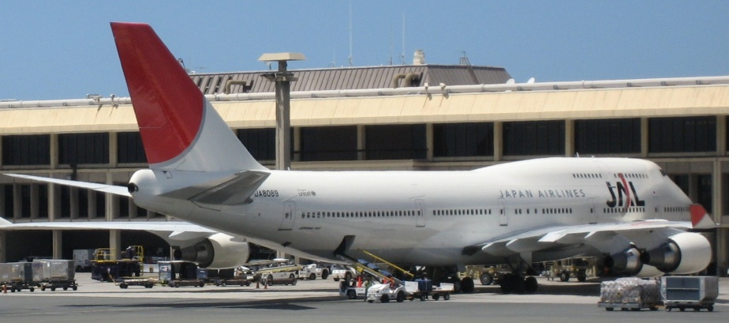
お客さんがいなくて飛ばしても…
例：航空機の座席予約
正規料金だけでは(今どき)座席は埋まらない
→早期割引，団体割引などの安売りセールを行う
あまり安売りすると，正規料金客を失う
→安売りを控えると，結局席が埋まらない…
Q:安売りチケットを何%にすればよいのか？

Slide 4
“在庫”とは？
テキスト
P.192
在庫は『もの』の流れの不揃いを調整する(バッファ)
『もの』の流れにおける上流と下流
上流(資材調達→生産企業・製造)の乱れ
  供給過剰 在庫増
  供給不足 在庫の取り崩し
下流(生産企業・製造→消費者)の乱れ
  需要増加 在庫の取り崩し
  需要減少 在庫増

Slide 5
在庫管理の目的
上流が制御不能の場合
下流が制御不能の場合
供給の不確実性
？
需要の不確実性
？

Slide 6
不確定な要因の発生場所
出力が不確定に変動する場合
  入力を制御する(コンビニ，保険会社(在庫＝お金))
入力が不確定に変動する場合
  出力を制御する(ダムの水量)
入力・出力の両方が不確定に変動する場合
  生産ライン(原料配送の遅延，機械の故障，…)
  資金保有
  …

Slide 7
生産システムにおける在庫
在庫の形態と場所
  形態(原材料，部品，半製品，製品, 商品)
  場所(倉庫，棚，仕掛り，製品倉庫)
調達，生産，販売プロセスの中の各所で，在庫が発生している
現在：多品種少量生産，短納期生産への移行
必要なときに必要なものを！
  ジャストインタイム(Just In Time, かんばん方式)
  MRP II(Manufacturing Resource Planning)

Slide 8
ゼロ在庫を目指して…
在庫は企業の宝？ 墓場？
変動はランダム？ 傾向あり？
在庫が不足する要因は必然的なものか？
  非効率な生産ライン(レイアウト，工程間バランス)
  不良品の発生
  機械・設備の故障
  調達の遅れ
原因の追求なしに安易に在庫に頼る傾向あり

Slide 9
在庫管理から物流管理へ
SCM(Supply Chain Management)
  Product out：「作り手がいいと思うものを作る」「作ったものを売る」という考え方
  調達，生産，販売，物流
  資材サプライヤー，製造業，卸，小売，顧客
DCM(Demand Chain Management)
  Market In：ニーズを優先(Product outの逆)
情報の流れ(情報の有効活用)
  POSデータ
  無線ICタグ(RFID)の利用

Slide 10
在庫は悪？置いたらダメ？
「在庫は企業の墓場」
負債の増大(資本の固定化，金利負担)
資本の機会損失
在庫品の陳腐化，デッドストック化(流行遅れ)
保管費(管理要員，スペース)の増大
保管費率は約1，2割

Slide 11
在庫は善？置いた方がよい？
需要の変動に対処(調達，生産，販売)
機会損失に伴う信用失墜防止
発注費(調達費)の適正化(臨時調達を防止)
短期納化
欠品に起因する混乱の回避
結局は状況に応じた適正な在庫管理が必要！

Slide 12
在庫管理の応用編
レベニューマネジメント(イールドマネジメント)
  チケットの販売：売れ残りチケット＝在庫
  ホテルの予約：空室＝在庫
保険会社の保険金支払準備資金
  ランダムな支払請求に対して，即応しなければならない

Slide 13
ここからの講義内容
グラフによる分析法
在庫管理方式とコスト
経済的発注量
定量発注方式と定期発注方式
~需要が確率変動する場合~
陳腐化商品の最適発注量
多品目商品の在庫管理(ABC分析)

Slide 14
在庫のグラフ表現
テキスト
P.194
総流入量I(t)－総流出量O(t)=現在の在庫量Z(t)
流入
倉庫
流出
在庫量
Z(t)＝I(t)－O(t)
累積
累積
I(t)
O(t)

Slide 15
在庫のグラフ
テキスト
P.194
在庫量の時間変化を表わす(下図は連続時間で表現)
入庫して増え，需要で減る
Z(t)＝I(t)－O(t)＋Z(0)
在庫量
納入
納入
時間

Slide 16
累積(在庫)グラフ
Q:これでわかることは何か？
累積入庫量と累積出庫量
累積入庫量I(t)
累積出庫量O(t)

Slide 17
累積グラフを縦に切ると…在庫量！
累積入庫量と累積出庫量の差
累積入庫量I(t)
ある時刻の在庫量
累積出庫量O(t)
時刻t

Slide 18
累積グラフを横に切ると…滞留時間！
累積入庫量と累積出庫量の時間差？
累積入庫量I(t)
累積出庫量O(t)
商品j
ある在庫の滞留時間

Slide 19
制約付き在庫問題を解く
テキスト
P.196~
予想需要(累積出庫量)に対する最小発注回数は？
  倉庫容量には上限がある場合
  すべての需要に応じると仮定すると…
累積出庫量
倉庫容量

Slide 20
制約付き在庫問題：倉庫容量
予想需要(累積出庫量)に対する最小発注回数は？
  在庫量の上限制約
累積入庫量
(注意：発注するとすぐに納入されるとする)
累積出庫量
限度まで発注しよう！
倉庫容量

Slide 21
制約付き在庫問題：倉庫容量
予想需要(累積出庫量)に対する最小発注回数は？
  在庫量の上限制約
累積入庫量
限度まで発注しよう！
累積出庫量
在庫なし！
発注しよう
倉庫容量

Slide 22
制約付き在庫問題：倉庫容量
予想需要(累積出庫量)に対する最小発注回数は？
  累積出庫量のグラフを倉庫容量分だけ上にあげ，
累積出庫量
倉庫容量

Slide 23
制約付き在庫問題：倉庫容量
予想需要(累積出庫量)に対する最小発注回数は？
  累積出庫量のグラフを倉庫容量分だけ上にあげ， その間の折れ線グラフ(青線)の 階段数が最小回数
累積入庫量
累積出庫量
倉庫容量

Slide 24
制約付き在庫問題：陳腐化商品
テキスト
P.197
在庫品が陳腐化する場合の最適発注法
  滞留時間の上限制約がある場合
倉庫滞留時間
累積出庫量
倉庫容量

Slide 25
制約付き在庫問題：陳腐化商品
在庫品が陳腐化する場合の最適発注法
  滞留時間の上限制約
倉庫滞留時間
累積出庫量
限度まで発注できない！
倉庫容量

Slide 26
制約付き在庫問題：陳腐化商品
在庫品が陳腐化する場合の最適発注法
  滞留時間の上限制約
倉庫滞留時間
累積出庫量
限度まで発注できない！
滞留時間制約発注量
倉庫容量

Slide 27
制約付き在庫問題：陳腐化商品
在庫品が陳腐化する場合の最適発注法
  滞留時間の上限制約
(倉庫滞留時間内で売り切れる場合，倉庫容量＝発注量)
倉庫滞留時間
累積出庫量O(t)
倉庫容量

Slide 28
制約付き在庫問題：陳腐化商品
在庫品が陳腐化する場合の最適発注法
  累積出庫量のグラフを倉庫容量分だけ上にあげ，
倉庫滞留時間
累積出庫量O(t)
倉庫容量

Slide 29
制約付き在庫問題：陳腐化商品
在庫品が陳腐化する場合の最適発注法
  累積出庫量のグラフを倉庫容量分だけ上にあげ， それとは別に倉庫滞留時間分左にずらし(緑点線)，
倉庫滞留時間
累積出庫量O(t)
倉庫容量

Slide 30
制約付き在庫問題：陳腐化商品
在庫品が陳腐化する場合の最適発注法
  倉庫滞留時間内で売れる量(赤丸)と倉庫容量(黒丸)を比較して，小さい方をとって階段を作り，
倉庫滞留時間
累積出庫量O(t)
倉庫容量

Slide 31
制約付き在庫問題：陳腐化商品
在庫品が陳腐化する場合の最適発注法
  累積出庫量のグラフを倉庫容量分だけ上にあげ， それとは別に倉庫滞留時間分左にずらし(緑点線)，後は先ほど同じ階段グラフ作成
倉庫滞留時間
累積出庫量O(t)
倉庫容量

Slide 32
制約付き在庫問題：最小滞留
テキスト
P.198
予想需要に対する最小発注回数
  滞留時間の上下限制約
  最小滞留時間：入庫してから出庫までに必要な時間
倉庫滞留時間
累積出庫量
最小滞留時間
倉庫容量

Slide 33
制約付き在庫問題：最小滞留
予想需要に対する最小発注回数
  最小滞留時間分だけは出庫までに時間が必要
  →累積出庫量のグラフを最小滞留時間分だけ左へ移動(赤点線)
倉庫滞留時間
累積出庫量
最小滞留時間
倉庫容量

Slide 34
制約付き在庫問題：最小滞留
予想需要に対する最小発注回数
  先ほどの緑線2本を追加→その間を階段状グラフで作成したものが累積入庫量！
倉庫滞留時間
累積出庫量
倉庫容量

Slide 35
ここからの講義内容
グラフによる分析法
在庫管理方式とコスト
経済的発注量
定量発注方式と定期発注方式
~需要が確率変動する場合~
陳腐化商品の最適発注量
多品目商品の在庫管理(ABC分析)

Slide 36
在庫管理方式
テキスト
P.199
在庫が少なくなったら発注する：定量発注方式
  2ビン方式：2つの容器に保管し，片方が空になったら発注する
  発注点方式：ある一定量以上になったら定量発注する
定期的に発注する：定期発注方式
 | 急激な需要の変動 | 在庫監視義務
定量発注 | 〇 | ×
定期発注 | × | 〇

Slide 37
発注点方式の在庫グラフ
〇：品切れリスクは少ない
×：在庫の監視が面倒
在庫量
発注点
発注
納入
時間

Slide 38
定期発注方式の在庫グラフ
〇：発注業務はルーティーン
×：品切れリスクは大きい
品切れの発生
在庫量
発注
納入
発注
納入
発注

Slide 39
定期発注方式の在庫グラフ
品切れは「発注時点」では予測不能
品切れにならないようにバッファ(安全在庫)を増やす
在庫量
発注
納入
発注
安全在庫

Slide 40
在庫管理の費用
保管費用，保険料，税金，経費(倉庫借料，設備費，管理費など)，原価償却費，消耗費(陳腐化損失)
  保管料(倉庫保管料，保険料，金利)→保管比率
発注費用，運送費，経費(事務費，通信費，検査費など)
機会損失(品切れ損失)費用，外注費用
購入費用(購入単価)，割引，不良率，金利
販売単価，割引販売，下取り…

Slide 41
ここからの講義内容
グラフによる分析法
在庫管理方式とコスト
経済的発注量
定量発注方式と定期発注方式
~需要が確率変動する場合~
陳腐化商品の最適発注量
多品目商品の在庫管理(ABC分析)

Slide 42
在庫管理費
テキスト
P.200~
保管費用と発注費用に焦点を当てる！
需要変動を無視(需要はどの時期でも一定)して費用を見積もる
在庫量
発注
納入

Slide 43
在庫管理費を最適化しよう
保管費用と発注費用の合計を最小化
  保管費用＝在庫グラフの面積(のべ在庫量)に比例
  発注費用＝発注回数に比例
在庫量
発注→即納入

Slide 44
在庫管理費を最適化しよう
保管費用と発注費用の合計を最小化
保管費：大
発注費：小
発注間隔を半分に
保管費：小
発注費：大

Slide 45
在庫管理費を最適化しよう
テキスト
P.199
保管費用と発注費用の合計を最小化
発注量↑ 保管費用↑，発注回数(費用)↓
発注量↓ 保管費用↓，発注回数(費用)↑
費用
保管費
発注費
発注量

Slide 46


保管費用の見積もり
テキスト
P.201
  保管費B：1日1単位あたり
  発注費K：1回あたり(購入費を含まず)
  発注量Q
区間[0, T]の保管費用
  保管費＝B×平均在庫量×T＝
平均在庫量
Q

Slide 47


発注費用の見積もり
区間[0, T]の保管費用
  発注回数＝総需要/発注量＝
  発注費用＝K×発注回数＝
Q

Slide 48
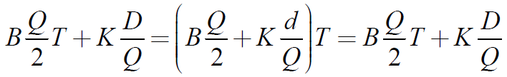



在庫管理費を最適化しよう
在庫管理費用＝保管費用＋発注費用
費用
保管費：
単位時間の需要量
発注費：
最適発注量
発注量

Slide 49



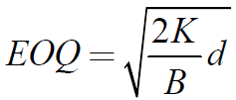
経済的発注量・EOQ公式
区間[0, T]の保管費：
区間[0, T]の発注費：
単位時間の総費用： の最小化！
→区間[0, T]だと…：
経済的発注量EOQの基本公式：
最適発注間隔：EOQ/d＝Q*/d

Slide 50
在庫管理でも感度分析！
テキスト
P.202~
感度分析が必要な理由
→モデルは抽象化された一面の真理を表わすだけ
  費用構造が変化したらどうなるのか？
  需要が増えるとどうなるか？
どこまでが“許容範囲”なのかを知る必要あり
→モデルの『頑健性(ロバスト性)』，『汎用性』，『有用性』を知りたい！

Slide 51
在庫管理でも感度分析！
保管費用の値上げor需要の増加に伴う，費用が変わった場合の最適解のずれ
保管費20%増
費用
需要20%増
保管費
発注費
最適発注量
発注量

Slide 52
EOQ公式の応用：購入費問題
テキスト
P.205~
購入費用の問題：発注する＝モノを買うため，通常は『モノ1単位当たりの購入費』がかかるはず！
費用
保管費
発注費↑
最適発注量は変化する？？
発注量

Slide 53
EOQ公式の応用：割引購入
まとめ買いの効用：まとめ買いすると安くなることはよくある
EOQ公式の最適解
費用
総費用(定価購入)
総費用(割引購入)
保管費
割引購入の最適解
発注費
最適発注量は変化する？？
発注量

Slide 54
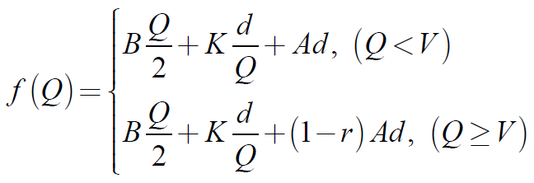
割引で最適発注量はどう変わる？
モノの購入費
(A:モノの購入単価)
費用関数
割引しない場合の費用関数が下に凸なので，割引無しの場合の最適発注量Q*を代入した費用f(Q*)と，割引を考慮した場合のf(V)を比較して，小さい方が最適！
割引後の購入費
(r：割引率)

Slide 55
ここからの講義内容
グラフによる分析法
在庫管理方式とコスト
経済的発注量
定量発注方式と定期発注方式
~需要が確率変動する場合~
陳腐化商品の最適発注量
多品目商品の在庫管理(ABC分析)

Slide 56
需要変動を考慮した発注方式
テキスト
P.207~
なくなりそうになったら発注：定量発注方式
  現場に任せておけばよい？
  需要予測ができない時，変動に対応しやすい
定期的に発注：定期発注方式
  ルーティン化できる
  管理部門が主導権
  需要変動が予測できれば，予測に応じた発注が可能

Slide 57
リードタイム
リードタイム：発注から納入までの時間
納入までに品切れを起こさないようにするためには？？
  少し多めに在庫をもつ(安全在庫)
  少し早めに発注する(発注点)
リードタイム中の予想平均需要
発注点
リードタイム中の予想過大需要
安全在庫量
発注
納入
リードタイム

Slide 58
定量発注と定期発注：需要小
在庫があるから様子を見よう
発注点
実際の需要
予想平均重要
発注
納入
発注期間
在庫はあるけど発注しなければいけない…
リード
タイム

Slide 59
定量発注と定期発注：需要大
発注点
次の補充はここになってしまう
予想平均重要
もう発注 しないと…
実際の需要
発注
納入
発注期間
リード
タイム
リード
タイム
発注したいけどできない！

Slide 60
安全在庫量
テキスト
P.207~
リードタイム中の需要データの変動を調べる
例：20回中19回は品切れにならないようにする(95%安全在庫)
平均を上回る需要に対処するための在庫
安全在庫
需要
平均重要
95%安全在庫

Slide 61
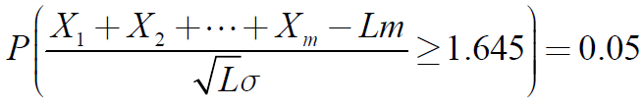
安全在庫量：確率モデル
需要量を正規分布として仮定．上側%点を計算
95% 安全在庫
品切れは5％以内
平均重要

Slide 62
定量発注方式の発注方法
在庫量が「リードタイム中の平均需要量＋安全在庫量」になったら(発注点)，「リードタイム中の平均需要量」を発注
リードタイム中の平均需要量
過大需要だったとしても，すぐに回復できる
発注点
安全
在庫量
発注
納入
リードタイム

Slide 63
定期発注方式の発注方法
発注時点がきたら，目標在庫量からその時の在庫量を引いた量を発注
「リードタイム＋発注期間」中の平均需要量＋安全在庫量
発注量
過大需要だったとしても，品切れなし
平均需要
過大需要
安全在庫量
発注
納入
次回の発注
次回の納入
発注間隔
リードタイム

Slide 64
ここからの講義内容
グラフによる分析法
在庫管理方式とコスト
経済的発注量
定量発注方式と定期発注方式
~需要が確率変動する場合~
陳腐化商品の最適発注量
多品目商品の在庫管理(ABC分析)

Slide 65
在庫できない商品の最適仕入れ
テキスト
P.211~
コンビニのおにぎりやお弁当はいくつ仕入れればよいのか？注文数は？(いくつ売れるかを予測しながら…)
明日は昨日の続き？(同じような需要パターンが続くのか？特定のパターンがある？)
過去の平均需要は明日の平均需要か？(大規模イベントがあったら…)
ばらつきは？

Slide 66



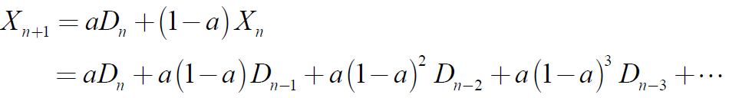
需要予測の方法
n期のデータ： n期の予測値：
移動平均法による予測
指数平滑法による予測

Slide 67
おにぎり販売で儲けよう！
販売条件(教科書では105円ですが…)
50円で仕入れて108円で売る
売り損ない(機会損失)は10円の損
収益構造
売れ残れば，仕入れた分の50円損する
足りないと58円もうけ損い，10円機会損失も発生
→ 結局，不足の方が損が多い(＝多めに仕入れよう)

Slide 68


おにぎり販売で儲けよう！
z個仕入れてb個需要があれば，もうけは…？
  余る場合：売上高－仕入れ高
  足りない場合：売上高－仕入れ高－機会損失費用
  あらゆるbについて合計すると，期待費用が計算できる！
最適仕入量があれば，それを毎日繰り返すのがベスト！

Slide 69

儲けの計算
テキスト
P.212~
過去のデータがあれば計算できる！
→どのように計算すれば求められるのか？
計算の仕組み
b個売れた日数
売れ残った場合
売り切れた場合

Slide 70
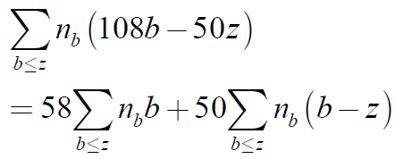
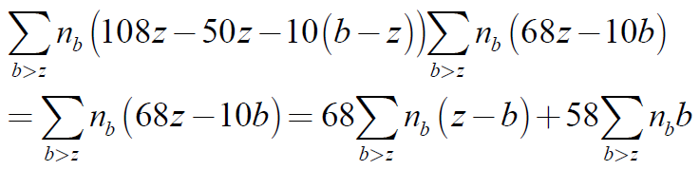

最適解の理屈
儲け最大化
売れ残った場合の損
売り切れた場合の損

Slide 71

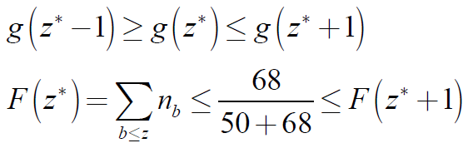
最適解の理屈
需要の確率(密度)関数
損失の最小化
最適解となる条件は…
需要の 分布関数
1つ売れ残ると損する金額
1つ売り切れると損する金額

Slide 72


陳腐化商品仕入れの最適解
需要の累積分布を「足りなかった場合の損害額」と「売れ残った場合の損害額」に比例配分するように発注すればOK！
売れ残った場合の損
売り切れた場合の損

Slide 73

損失の方程式の一般化
1つ売れ残れば，C損する
1つ売れなければ，D損する
z個仕入れてX個需要があれば，損失は

Slide 74
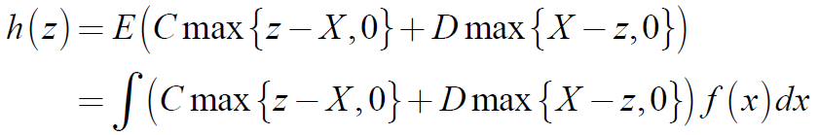

確率モデルによる分析
同じような変動の需要が続くとすれば…：
  明日の需要X：確率(密度)関数f(X)，分布関数F(X)をもつ確率変数
  明日の仕入れ量z：政策変数(決定変数)
z個仕入れる時の損失の期待値：
最適な(損失最小)仕入量は？：

Slide 75
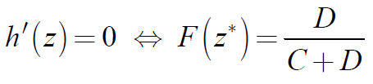

確率モデルによる分析：最適解
最適な(損失最小)仕入量：
F(X)

Slide 76
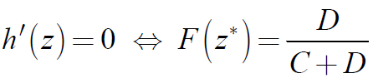

確率モデルによる分析をまとめると
損失最小の仕入量：
機会損失(仕入れていれば儲けることができた)と売れ残り損失のバランスがポイント！
最適仕入量：需要量を予測し，累積需要が となるような量を仕入れればOK！

Slide 77
レベニューマネジメント(収益管理)
テキスト
P.216
Waseda Airline(WAL)では，東京－新千歳間のチケットを売りたいと考えている
正規運賃だけだと，競合他社の割引運賃と比較されてお客を取られてしまう→WALも割引運賃のチケットを販売
割引運賃の席だけだと儲からない…→何席くらいを割引運賃の席にすればよいのか？
飛行機だけでなく，ホテルにおいても同様の問題が存在(席→部屋)

Slide 78
需要予測から枠を決める！
正規運賃での利用客の需要予測
割引運賃の利用客の需要予測：必ず売り切れると仮定
相対頻度
人数
正規運賃枠

Slide 79
確率モデルの導入
全座席数：n (制約条件)
正規運賃：A (制約条件)
割引料金：B (政策変数(決定変数))
正規運賃枠：x (政策変数(決定変数))
正規運賃利用客数：X (確率関数f(x)，分布関数F(x)の確率変数)
損失の期待値：

Slide 80



おにぎり販売と比較
おにぎりの仕入：
  仕入量z，機会損失D=68，売れ残り損失C=50
チケットの正規運賃枠
  正規運賃枠z，割引額A-B，割引料金B

Slide 81
モデルの類似性と汎用性
おにぎりの仕入問題と航空チケットの販売問題
1つの数理モデルを用いて，言葉の定義等を変更することで，様々な問題を扱える！
おにぎり問題 | チケット問題
おにぎりの仕入 | 正規運賃枠の確保
売れ残り | 割引運賃を失う
売り損ない | 正規運賃を失う (割引運賃との差額)
機会損失 | 他社へ流れてしまう

Slide 82
ここからの講義内容
グラフによる分析法
在庫管理方式とコスト
経済的発注量
定量発注方式と定期発注方式
~需要が確率変動する場合~
陳腐化商品の最適発注量
多品目商品の在庫管理(ABC分析)

Slide 83
多くの品種の在庫管理
テキスト
P.217
全てを丁寧に管理することは困難
→どう「手抜き」をすればよいか？
「重点管理＝多くの在庫」ではない！
→「重点管理＝多くの『価値』」！
(価値＝単価×在庫)
多くの品種の在庫管理の1つとしてのABC分析

Slide 84
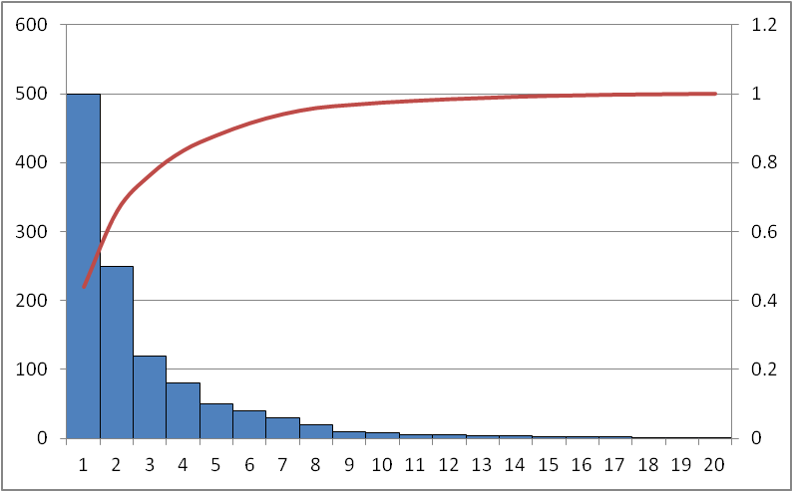
パレート図
パレート図の例

Slide 85
パレート図からABC分析
価値を累積して，上位を重点管理
累積金額
C：手抜き管理
A：重点
管理
品目数

Slide 86
多品種在庫管理(ABC分析)
20-80の法則(もしくは80-20の法則)
「20％のものに80％の価値が集中する」
各品目の「数量×単価」を大きいもの順に並べる
総合計の約9割は約1割の品目に集中することも…
上位1割の品目の在庫管理を丁寧に！

Slide 87
今日のまとめ
在庫管理をグラフからできるようになろう！
EOQ公式を用いて，需要量が一定の場合や陳腐化する商品の場合の最適発注量を求められるようになろう！
レベニューマネジメントやABC分析など，在庫管理の関連の深い分野の知識を深めよう！

